Slide 1
电子
技术
项目四：三人表决器
子项目1.基本逻辑门电路的装配与调试
李海燕

Slide 2
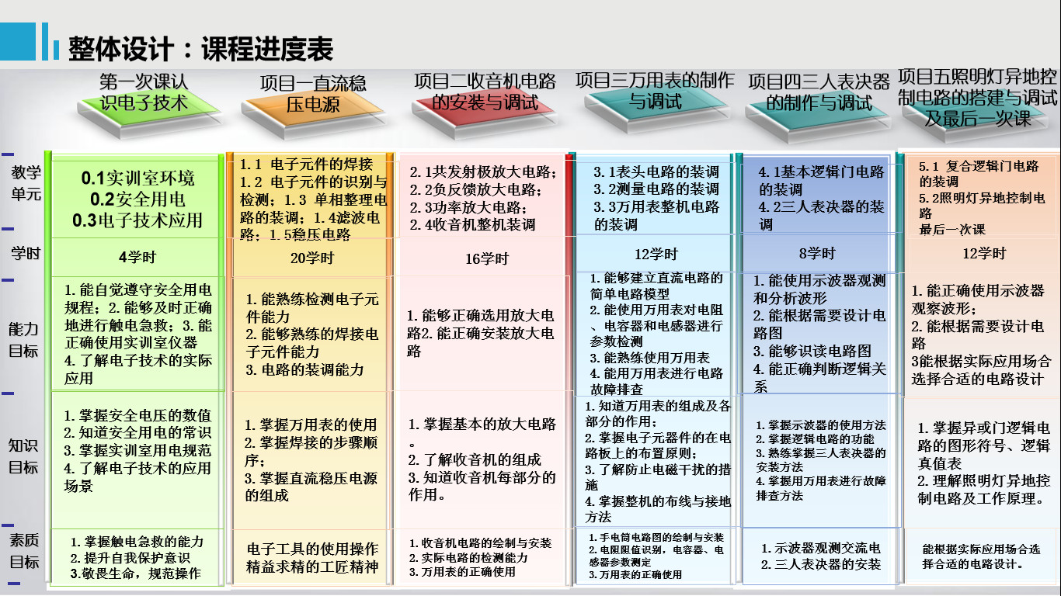

Slide 3
本单元位置 | 单元教学目标 | 教学过程安排 | 课前准备 | 教学实施
1.理解什么是数字电路；
2.知道数字电路的特点
3.掌握三种基本逻辑关系及其门电路
知识目标
1.会画三种基本门电路的能力；
2.根据电路，能够分析实际的逻辑关系，从而更好的理解抽象与具体的关系
能力目标
1.学生通过基本逻辑电路的学习，初步掌握数字电路中电路设计的逻辑功能，具备基本的数字电路的分析能力
2.通过具体电路模型的建立，不断规范学生正确使用图形符号，完成电路图的设计，提升严谨的工作态度
3.面对实际工作任务，学生能够明确工作任务，分解制定合理的工作计划，逐步领会、学习和掌握独立工作的能力。
素质目标

Slide 4

本单元位置 | 单元教学目标 | 教学过程安排 | 课前准备 | 教学实施

Slide 5
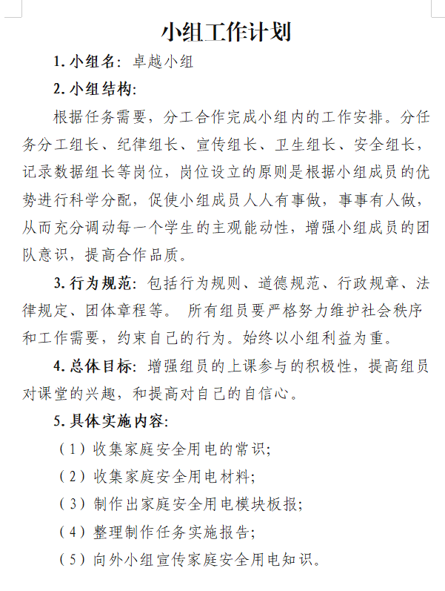
本单元位置 | 单元教学目标 | 教学过程安排 | 课前准备 | 教学实施
1、布置预习内容，做好上课准备；
2、准备常用门电路芯片、连线用具、万用表等；
教 师
1、根据小组工作计划分组；
2、准备数字式/指针式万用表；
学 生

Slide 6

本单元位置 | 单元教学目标 | 教学过程安排 | 课前准备 | 教学实施
上课

Slide 7

情境导入
任务一
任务二
任务三
展示评价
归纳总结
拓展应用
预习情况
真实场景
1. 收集数字电路的基本知识；
2. 根据收集的要求，谈谈你对本次课的期待？
3. 思考掌握门电路装配的关键技能点；
你会怎么做？
时间5分钟

Slide 8
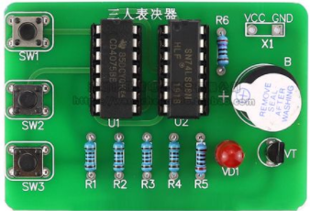
情境导入
任务一
任务二
展示评价
归纳总结
拓展应用
情境导入
任务一
任务二
任务三
展示评价
归纳总结
拓展应用
预习情况
真实场景
小区内8号楼1单元业主是一名老师，学校要进行国庆节目选拔活动，他是后勤保障人员，在梳理比赛设备前，他发现比赛中的评为选择器无法正常使用，委托我们进行检修。同学们该如何进行维修工作呢。
时间1分钟

Slide 9
情境导入
任务一
任务二
展示评价
归纳总结
拓展应用
情境导入
任务一
任务二
任务三
展示评价
归纳总结
拓展应用
预习情况
真实场景
内部电路图：认识电路板上的电子元件
时间2分钟

Slide 10
情境导入
任务一
任务二
展示评价
归纳总结
拓展应用
情境导入
任务一
任务二
任务三
展示评价
归纳总结
拓展应用
开始上图中电路，分析讨论具体分为几步：
1.基本逻辑门电路的装配与调试；
2.三人表决器电路的装配与调试；
任务一：数字电路基础知识
任务二：逻辑门电路
任务三：门电路的安装
时间2分钟

Slide 11
情境导入
任务一
任务二
任务三
展示评价
归纳总结
拓展应用
任务一
数字电路基础知识
01

Slide 12
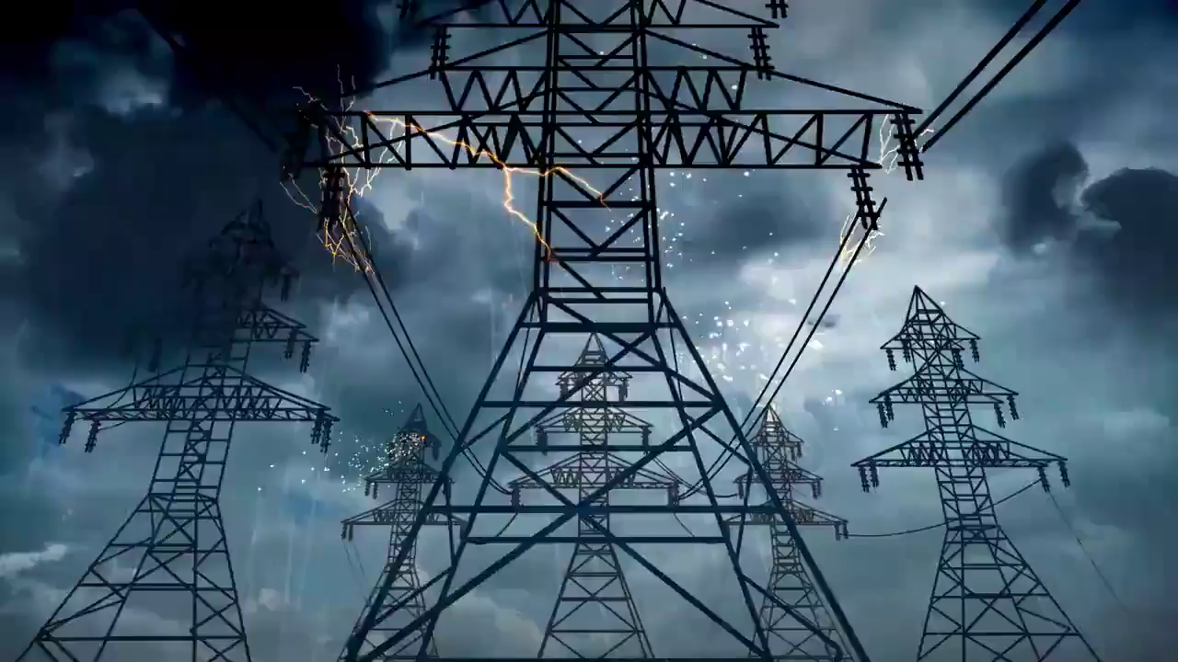
情境导入
任务一
任务二
任务三
展示评价
归纳总结
拓展应用
一、科技前沿

Slide 13

情境导入
任务一
任务二
任务三
展示评价
归纳总结
拓展应用
一、科技前沿

Slide 14
二、任务实施
情境导入
任务一
任务二
任务三
展示评价
归纳总结
拓展应用
【教学目标】
应知：
了解数字电路的特点；了解晶体管的开关特性；
掌握数字电路常用数制及其相互转换；
了解8421BCD码的表示形式。
应会：
会进行二进制、十进制、十六进制数的相互转换。
【教学重点】
数字电路的特点；常用的数制与码制。
【教学难点】
晶体管的开关特性；数制间的相互转换。

Slide 15
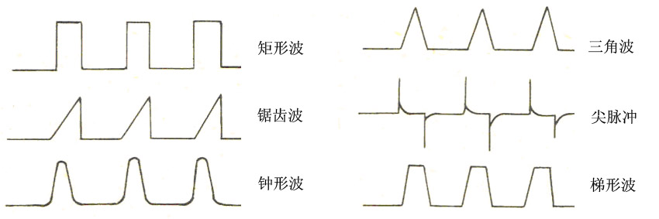

数字信号及数字电路的特点
情境导入
任务一
任务二
任务三
展示评价
归纳总结
拓展应用
1．数字信号
常见脉冲波形
通常把脉冲的出现或消失用逻辑1或0表示，
这样一串脉冲就变成了一串由1和0组成的
代码，如图所示，这就是数字信号。
数字信号

Slide 16
情境导入
任务一
任务二
任务三
展示评价
归纳总结
拓展应用
2．数字电路的特点
（1）研究对象 数字电路研究输入高低电平与输出高低电平之间的
因果关系，即逻辑关系。通常规定高电平（3~5V）
为逻辑1，低电平（0~0.4V）为逻辑0，称为正逻辑；
反之，若规定高电平为逻辑0，低电平为逻辑1，则
称为负逻辑。
（2）研究工具 研究数字电路的工具是逻辑代数，在数字电路中的0
和1表示两种对应的状态，而不是数值本身的大小。
表达逻辑电路功能主要用真值表、逻辑函数表达式及
波形图等。
（3）半导体的工作状态 由于数字电路输入输出只有两种状态，因此
组成数字电路的半导体器件大多工作在开关状态。

Slide 17
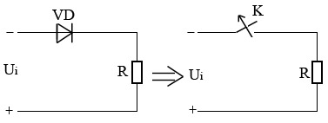
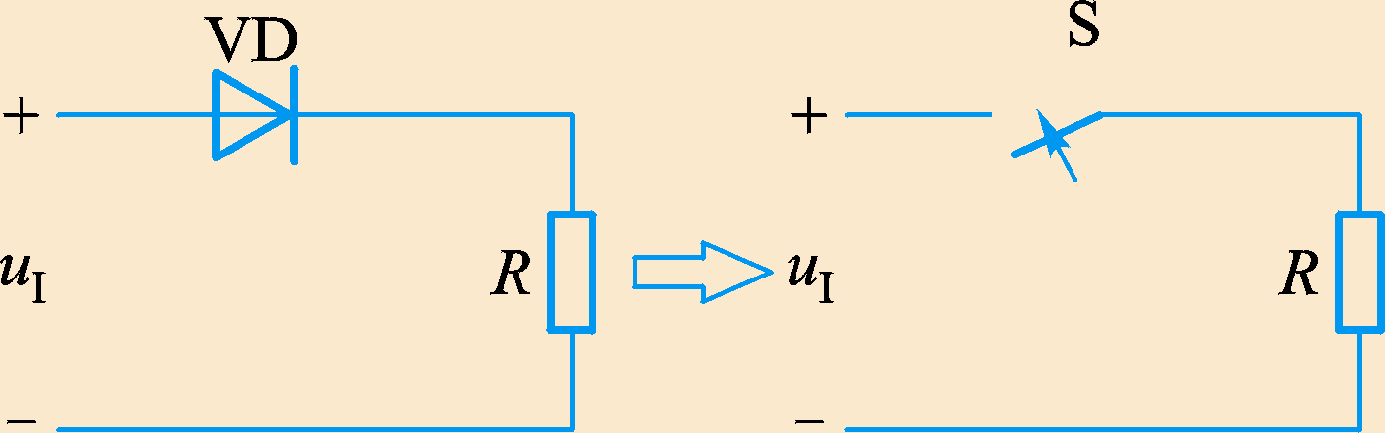
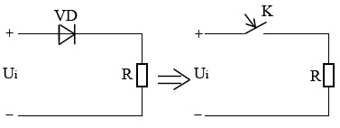
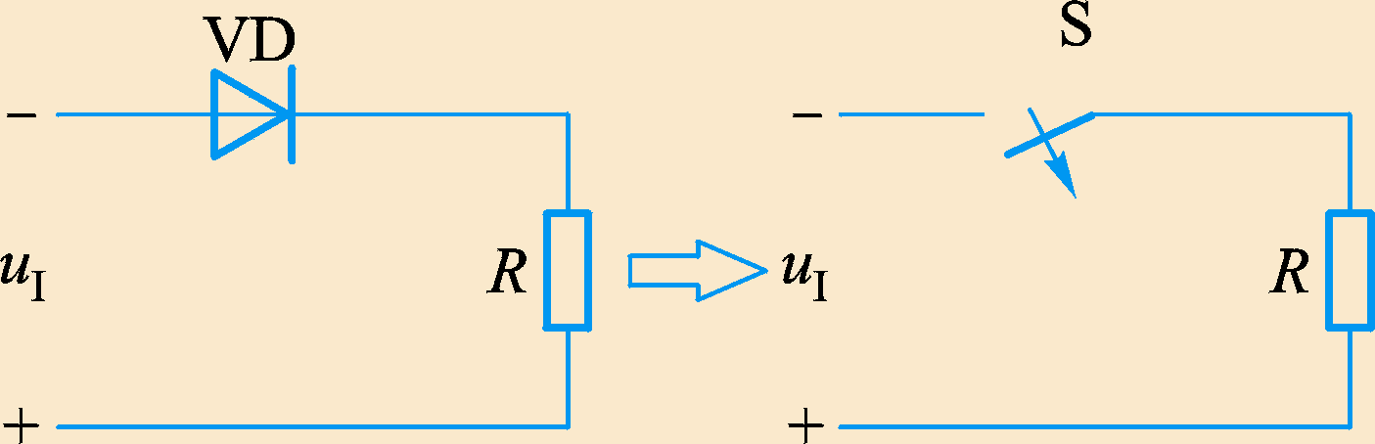

情境导入
任务一
任务二
任务三
展示评价
归纳总结
拓展应用
3．晶体管的开关特性
二极管的开关特性
开关状态 | 图 例 示 意 | 条 件 说 明
导 通 |  | 当外加正向电压且大于二极管开启电压时，二极管正向导通，相当于一个具有0.7V（硅管）压降的闭合开关，正逻辑用1表示。
截 止 |  | 当外加反向电压或外加正向电压小于二极管开启电压时，二极管反向截止，相当于开关断开，正逻辑用0表示。
[动画演示]：二极管的开关特性

Slide 18
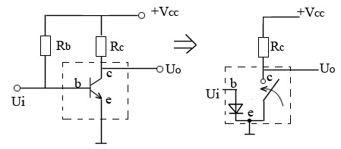
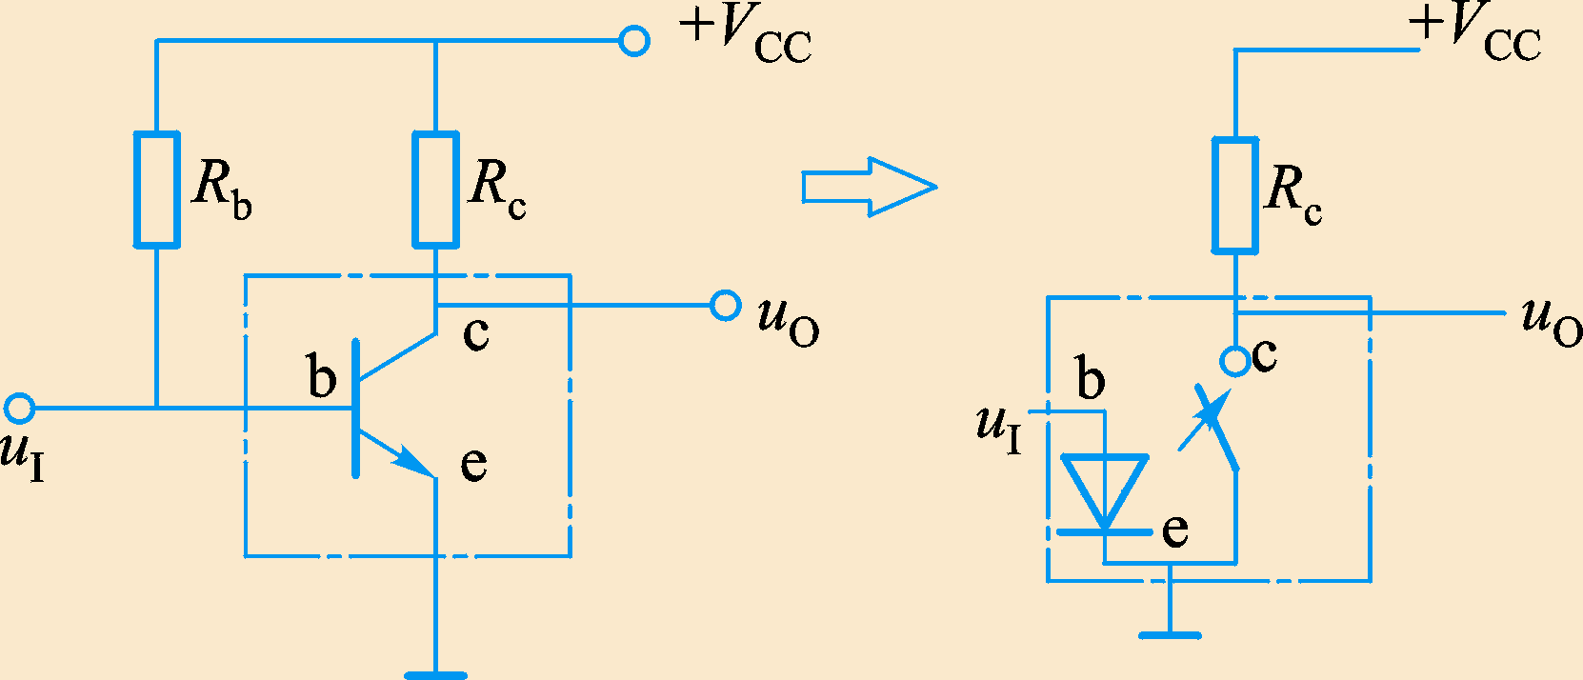
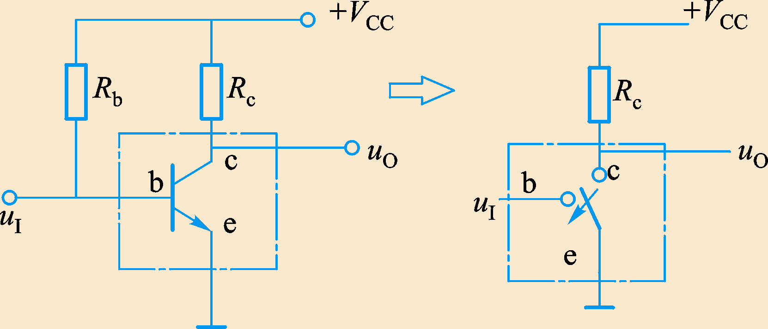
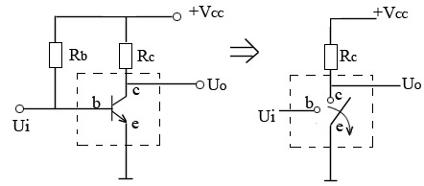
情境导入
任务一
任务二
任务三
展示评价
归纳总结
拓展应用
三极管的开关特性
开关状态 | 图 例 示 意 | 条 件 说 明
导 通 （饱和） |  | 当三极管饱和导通时,三极管c,e结之间 相当于开关闭合，正逻辑用1表示。
截 止 |  | 当三极管截止时，集电极电流近似为0，三极管c,e结之间相当于开关断开，正逻辑用0表示。
[动画演示]：三极管的开关特性

Slide 19

情境导入
任务一
任务二
任务三
展示评价
归纳总结
拓展应用
抢答
1、数字电路中的0、1就是数学中的0、1
2、数字电路中三极管工作在什么状态
3、数字信号是连续变化的吗？

Slide 20
数制和码制
情境导入
任务一
任务二
任务三
展示评价
归纳总结
拓展应用
1．数制
（1）常用数制
数制 | 特点 |  |  |  | 数学通式（按位权展开）
 | 数字 符号 | 计数 基数 | 位权 | 进位 关系
十 进 制 | 0~9 | 10 |  | 逢十 进一
二 进 制 | 0，1 | 2 |  | 逢二 进一
十 六 进 制 | 0~9，A,B，C,D，E，F | 16 |  | 逢十 六进 一

Slide 21
情境导入
任务一
任务二
任务三
展示评价
归纳总结
拓展应用
（2）不同数制间的转换
①二、十六进制转换成十进制数
方法：按位权展开，然后将各位结果相加即可。
【例题4-1】将二进制
转换成相应的十进制数。
解：
【例题4-2】将十六进制
转换成相应的十进制数。
解：

Slide 22
二、数制和码制
情境导入
任务一
任务二
任务三
展示评价
归纳总结
拓展应用
②十进制转换成二、十六进制数
方法：采用除基取余法，即用十进数不断地除以2或16，直到商为0
为止。每次得到的余数从后往前即为转换后的二进制、十六进制数。
【例题9-3】将十进制
转换成相应的二进制数。
解：
余数
2 3 8 …………0
2 1 9 …………1
2 9 …………1
2 4 ………0
故：(38)₁₀=(100110)₂
2 2 ……………0
1

Slide 23
情境导入
任务一
任务二
任务三
展示评价
归纳总结
拓展应用
③二进制、十六进制数之间的转换
方法：
十六进制数转换成二进制数：将每位十六进制数分别用二进制数表示
（最高位的0可以省略）。
二进制数转换成十六进制数：从（整数）最低位开始，每4位二进制数
为一组，依次用十六进制数表示，即可完成二进制数至十六进制数的转换。
【例题9-4】将十六进制
转换成相应的二进制数。
解： （ 6 A 5 ）₁₆
0110 1010 0101
故：
【例题9-5】将二进制
转换成相应的十六进制数。
解： （111 0100 1001）
7 4 9
故：

Slide 24
情境导入
任务一
任务二
任务三
展示评价
归纳总结
拓展应用
2．码制
在数字电路中，常常用一定位数的二进制数码表示不同的事物
或信息，这些数码称为代码，编制代码时要遵循一定的规则，这些
规则称为码制。由于人们习惯用十进制数，所以就产生了一种用4位
二进制数来表示1位十进制数的码制，简称为BCD码。常用的BCD码
有：8421码、5421码、余3码等。
8421BCD码的编码规则是每位的权从左至右依次是8、4、2、1，属于有权码。四位二进制代码有16种不同的代码，但在8421BCD
码中，后六种被称为伪码，不用。

Slide 25
情境导入
任务一
任务二
任务三
展示评价
归纳总结
拓展应用
真刀真枪练一练

Slide 26
情境导入
任务一
任务二
任务三
展示评价
归纳总结
拓展应用
第一节 数字电路基础知识
2．填空题
（1）
（2）
（3）

Slide 27
情境导入
任务一
任务二
任务三
展示评价
归纳总结
拓展应用
（1）数字电路处理的是数字信号。
（2）数字电路中的半导体器件大多工作于开关状态。
（3）数字电路中常用到二进制、十六进制等数制；常用到8421BCD
码等码制。
（4）二进制、十六进制数和十进制数的相互转换规律：
二、十六进制数转换为十进制数：数码乘权再相加；
十进制数转换为二、十六进制数：除基数（2、16）取余倒记法。

Slide 28

情境导入
任务一
任务二
任务三
展示评价
归纳总结
拓展应用
三、成果展示
6个小队，每队展示2分钟，可以多人展示。
展示内容：展示计算情况。
活动导入
查阅与整理
成果展示
任务评价
总结归纳
时间12分钟

Slide 29
情境导入
任务一
任务二
任务三
展示评价
归纳总结
拓展应用
四、任务评价
任务一检查评价单
 | 评 价 内 容 |  |  |  | 优 | 良 | 中 | 差
知识 与 技能 | 1.熟悉数字电路的概念；
 | 2.掌握数字电路常用数制及其相互转换；
 | 3.了解8421BCD码的表示形式；
安全 用电 | 1.遵守安全操作规程和实训室实习规程；
 | 2.工作服、劳保用品穿戴整齐；
 | 3.工具、仪表摆放整齐，保证用后完好性。
6S整理 | 清理、整顿、清扫、清洁、素养、安全。
学习 表现 | 出勤 | 纪律 | 团队协作
综合 评价 |  |  | 教师 签字
时间5分钟

Slide 30
情境导入
任务一
任务二
任务三
展示评价
归纳总结
拓展应用
任务二
逻辑门电路
02

Slide 31

一、认识门电路
情境导入
任务一
任务二
任务三
展示评价
归纳总结
拓展应用

Slide 32
情境导入
任务一
任务二
任务三
展示评价
归纳总结
拓展应用
【教学目标】
应知：
掌握与门、或门、非门等基本逻辑门符号、逻辑功能与表达式。
了解与非门、或非门、与或非门等复合逻辑门的逻辑功能及表示符号。
了解TTL门电路、CMOS门电路的型号及使用常识。
能识别各种逻辑门符号，会识别集成逻辑门引脚，会利用
集成逻辑门连接所需逻辑电路。
应会：
【教学重点】
基本逻辑门电路的逻辑符号和逻辑功能；集成逻辑门的引脚
识别及应用。
【难点分析】
TTL门电路、CMOS门电路的识别及使用 。

Slide 33
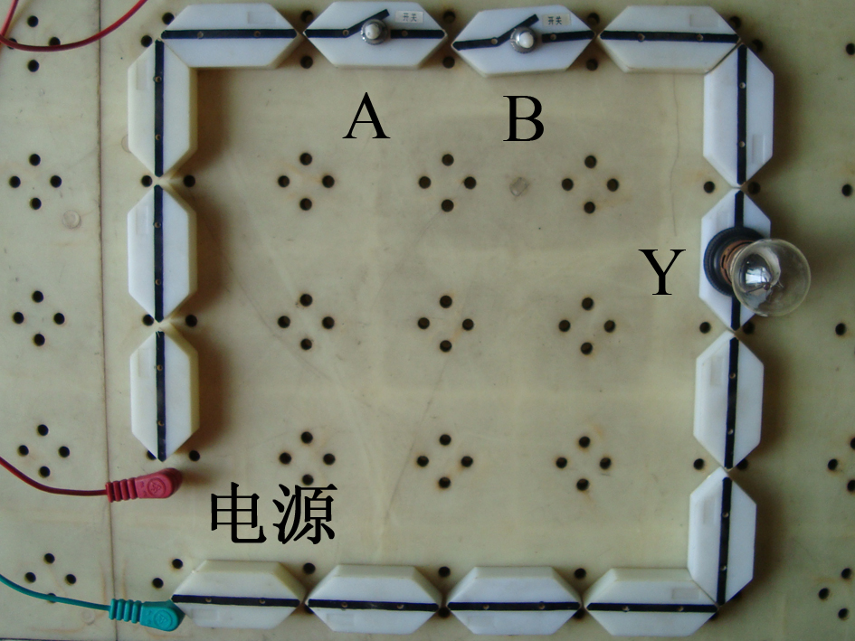
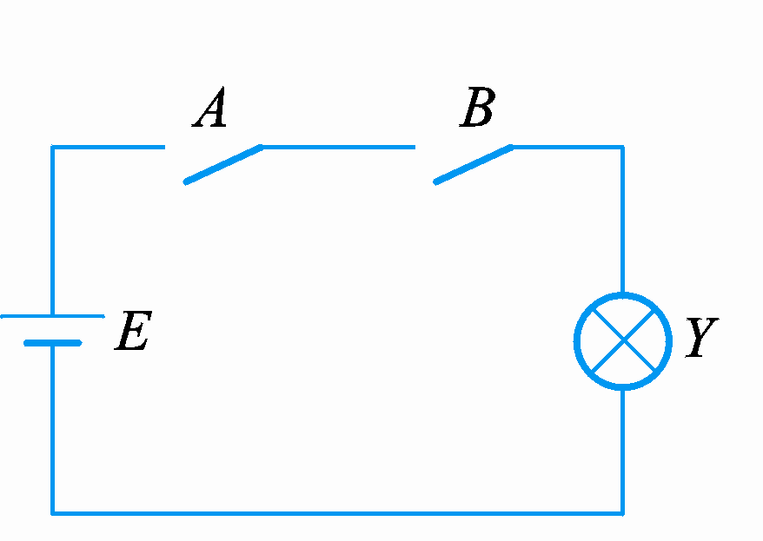
二、任务实施
情境导入
任务一
任务二
任务三
展示评价
归纳总结
拓展应用
1．与门和与门电路
（a） （b）
分组试验
总结
[做中教]：与逻辑电路实验

Slide 34
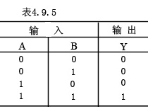
情境导入
任务一
任务二
任务三
展示评价
归纳总结
拓展应用
分组实验
将一组电池、两个开关和一个小灯炮按电路图连接实物电路，
分：两开关都断开、闭合A开关、闭合B开关、两开关都闭合四种情况，
观察小灯炮亮与否。假设开关断开为0，闭合为1；灯灭为0，灯亮为1，
将实验结果记录填表，归纳“与”的逻辑功能。

Slide 35
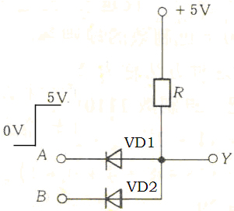
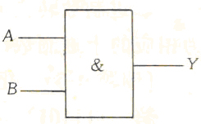
情境导入
任务一
任务二
任务三
展示评价
归纳总结
拓展应用
总结
表 与门电路符号及运算规则
 | 电路符号 及表达式 | 二极管及电阻组成的与门电路及分析 |  |  |  | 逻辑运算规则
与门电路 | （读作Y等于A与B或Y等于A乘B） |  | AB | VD₁、VD₂ | Y | 0·0＝0， 0·1＝0， 1·0＝0， 1·1＝1。
 |  |  | 00 01 10 11 | 导通、导通 导通、截止 截止、导通 截止、截止 | 0 0 0 1

Slide 36
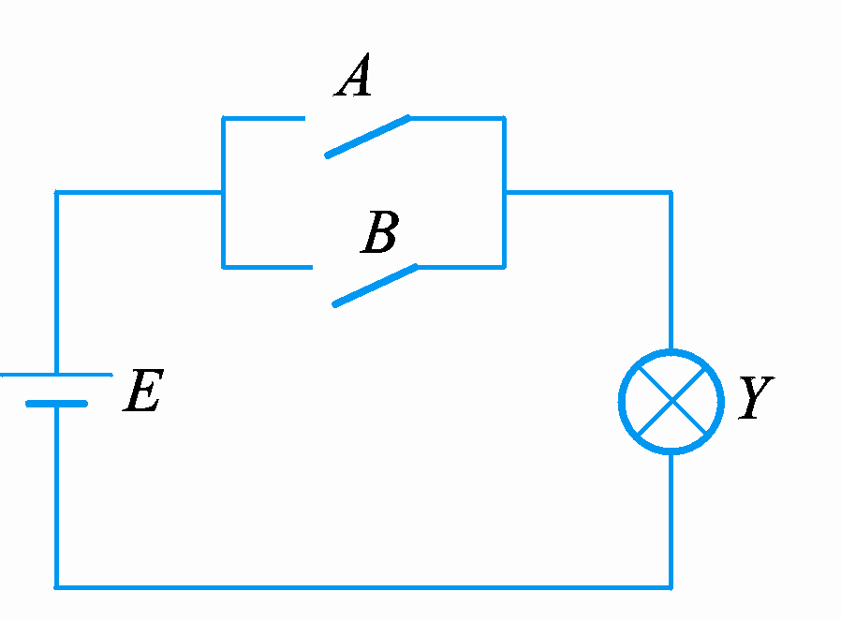
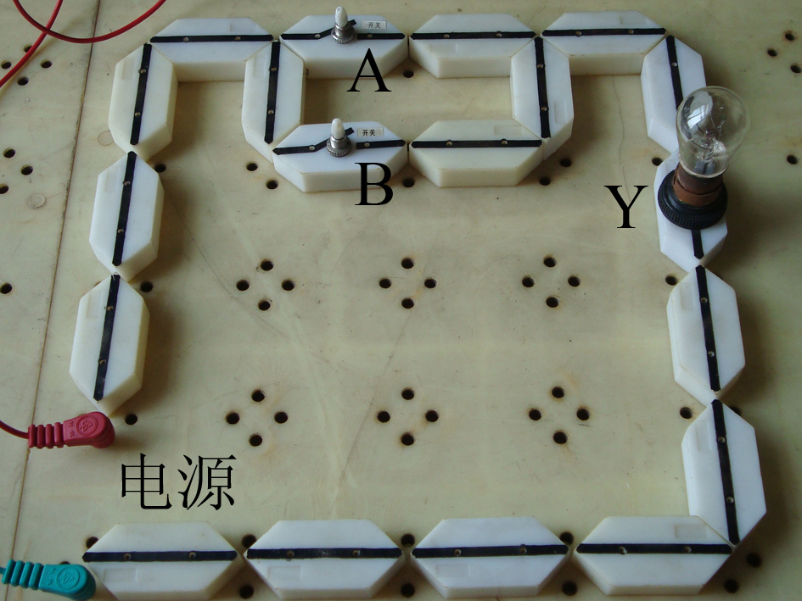
情境导入
任务一
任务二
任务三
展示评价
归纳总结
拓展应用
2．或门和或门电路
（a） （b）
分组试验
总结
[做中教]：或逻辑电路实验

Slide 37
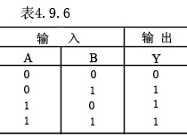
情境导入
任务一
任务二
任务三
展示评价
归纳总结
拓展应用
分组实验
将一组电池、两个开关和一个小灯炮按电路图连接实物电路，
分：两开关都断开、闭合A开关、闭合B开关、两开关都闭合四种情况，
观察小灯炮亮与否。假设开关断开为0，闭合为1；灯灭为0，灯亮为1，
将实验结果记录填表，归纳“或”的逻辑功能。

Slide 38
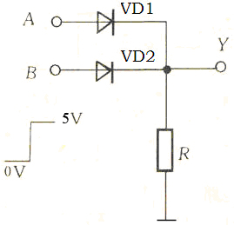
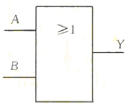
情境导入
任务一
任务二
任务三
展示评价
归纳总结
拓展应用
总结
表 或门电路符号及运算规则
 | 电路符号 及表达式 | 二极管及电阻组成的或门电路及分析 |  |  |  | 逻辑运算规则
或门电路 | （读作Y等于A或B或Y等于A加B） |  | AB | VD₁、VD₂ | Y | 0+0＝0， 0+1＝1， 1+0＝1， 1+1＝1。
 |  |  | 00 01 10 11 | 截止、截止 截止、导通 导通、截止 导通、导通 | 0 1 1 1
门电路

Slide 39
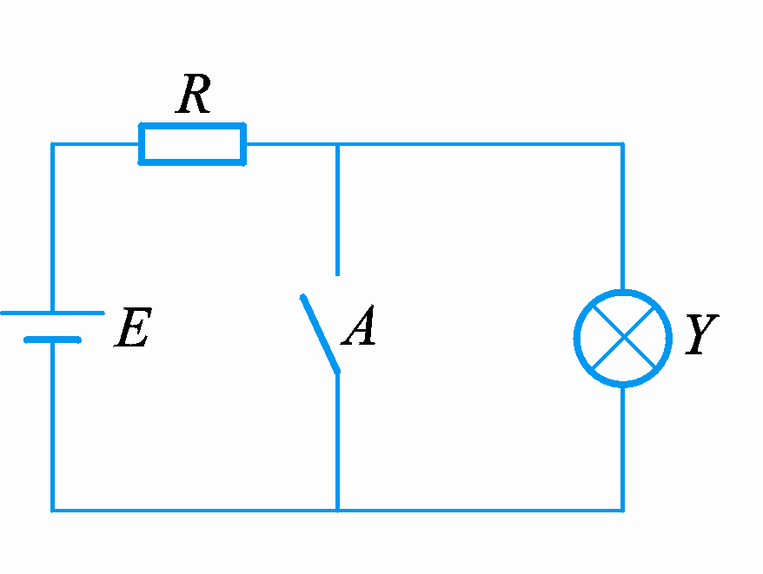
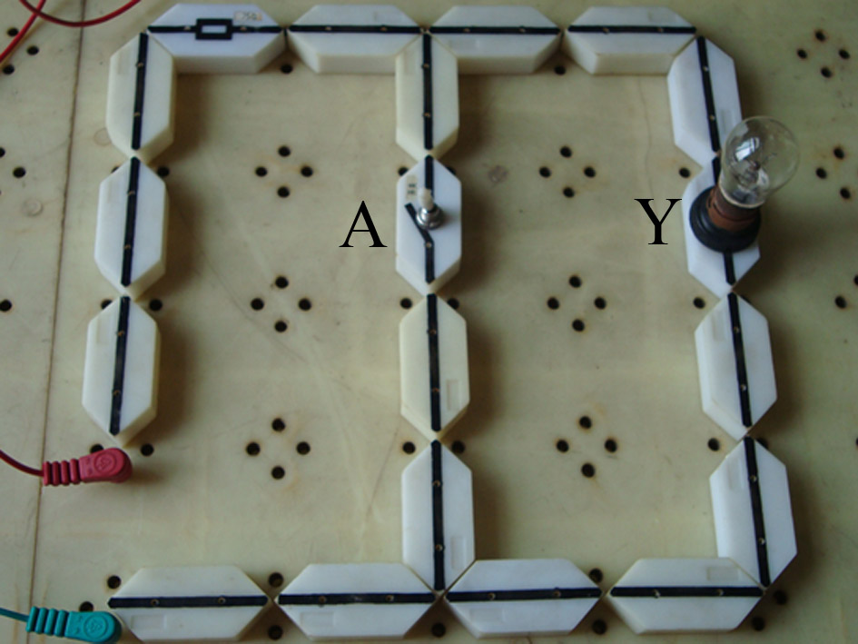
情境导入
任务一
任务二
任务三
展示评价
归纳总结
拓展应用
3．非门和非门电路
（a） （b）
分组试验
总结
[做中教]：非逻辑电路实验

Slide 40
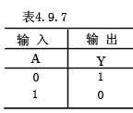
情境导入
任务一
任务二
任务三
展示评价
归纳总结
拓展应用
分组实验
分别将开关打开、闭合，观察小灯炮亮度情况，记录结果
于表4.9.7，对比实验过程、结果，总结非逻辑规律。

Slide 41
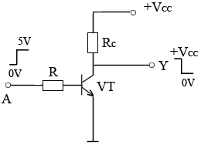

情境导入
任务一
任务二
任务三
展示评价
归纳总结
拓展应用
总结
表4.9.10 非门电路符号及运算规则
 | 电路符号 及表达式 | 二极管及电阻组成的或门电路及分析 |  |  |  | 逻辑运算规则
非门电路 | （读作Y等于A非） |  | A | VT | Y
 |  |  | 0 1 | 截止 导通 | 1 0
门电路

Slide 42

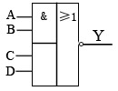



复合逻辑门电路
情境导入
任务一
任务二
任务三
展示评价
归纳总结
拓展应用
表4.9.11（a） 常用复合逻辑门电路
逻辑关系 |  | 与非 | 或非 | 异或 | 同或 | 与或非
逻辑表达式
逻辑符号
真 值 表 | 输 入 A B | 输 出 Y | 输 出 Y | 输 出 Y | 输 出 Y | 输 出 Y
 | 0 0 0 1 1 0 1 1 | 1 1 1 0 | 1 0 0 0 | 0 1 1 0 | 1 0 0 1 | 见表4.9.11（b）

Slide 43
复合逻辑门电路
情境导入
任务一
任务二
任务三
展示评价
归纳总结
拓展应用
表4.9.11（b） 与或非门真值表
A B C D | Y | A B C D | Y | A B C D | Y | A B C D | Y
0 0 0 0 0 0 0 1 0 0 1 0 0 0 1 1 | 1 1 1 0 | 0 1 0 0 0 1 0 1 0 1 1 0 0 1 1 1 | 1 1 1 0 | 1 0 0 0 1 0 0 1 1 0 1 0 1 0 1 1 | 1 1 1 0 | 1 1 0 0 1 1 0 1 1 1 1 0 1 1 1 1 | 0 0 0 0

Slide 44
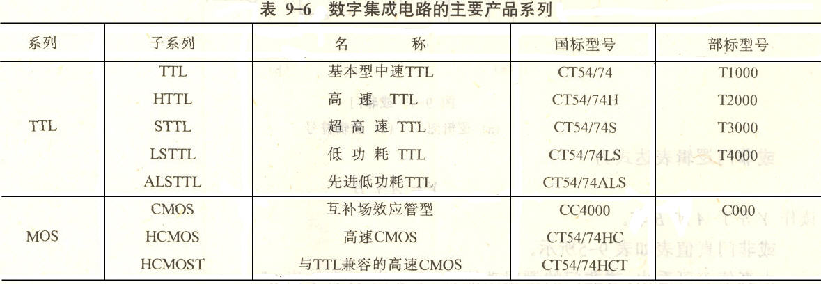
集成逻辑门电路
情境导入
任务一
任务二
任务三
展示评价
归纳总结
拓展应用
集成电路按照器件的种类可分为两大类：一类是普通三极管型，
简称TTL电路；另一类是场效晶体管型，简称MOS电路。
下表列出了我国常用的主要系列产品。

Slide 45
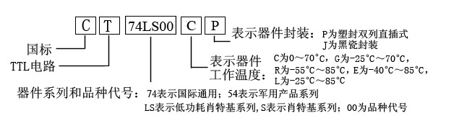
情境导入
任务一
任务二
任务三
展示评价
归纳总结
拓展应用
1．TTL集成逻辑门电路
（1）型号及意义

Slide 46
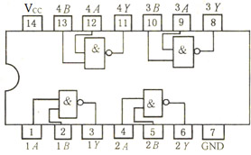
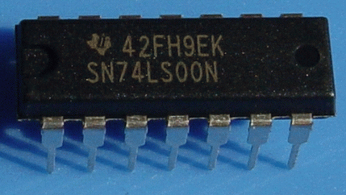
情境导入
任务一
任务二
任务三
展示评价
归纳总结
拓展应用
（2）引脚识读
(a)实物外形 (b)外引线排列图
74LS00引脚识读图
集成电路外引线的编号判断方法是：将集成块正面朝上，引脚朝下，半圆形凹口标志
置于左端，由左下角起按逆时针方向由下而上依次为l、2、3、…、14，不论何种产品，电
源VCC，（MOS系列用VDD表示)均安排在左上角最后边的一条外引线上；地线GND(MOS
系列用VSS表示)均安排在右下脚最后边一条外引线上。

Slide 47
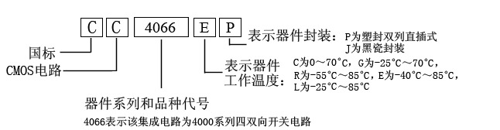
情境导入
任务一
任务二
任务三
展示评价
归纳总结
拓展应用
2．CMOS集成逻辑门电路
（1）型号及意义
CC4066EP集成逻辑门电路型号及意义

Slide 48
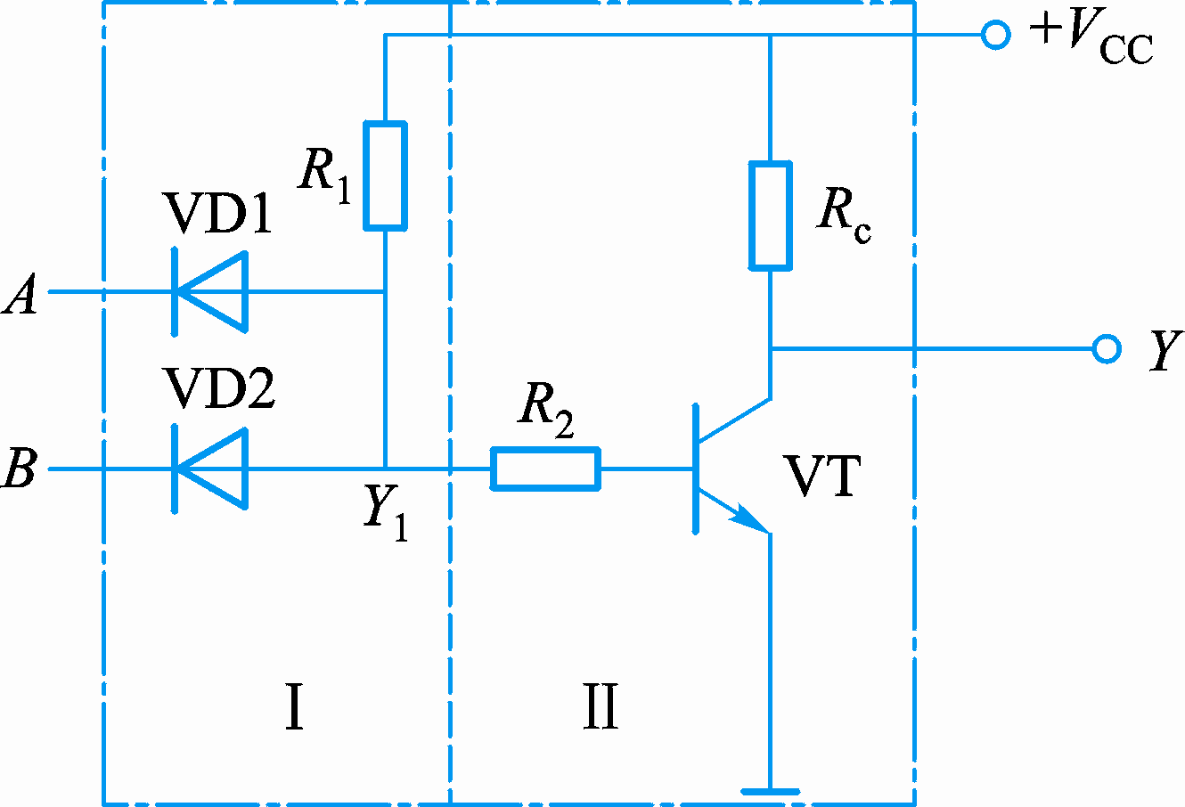
情境导入
任务一
任务二
任务三
展示评价
归纳总结
拓展应用
【例题】
如图所示，由二极管、三极管构成的电路中，元件的选择
满足三极管输入高电平时饱和导通，输入低电平时截止，试判断其
逻辑功能。
管子工作状态和输出情况表
A B | VD₁ VD₂ VT | Y₁ Y
0 0 0 1 1 0 1 1 | 导通 导通 截止 导通 截止 截止 截止 导通 截止 导通 导通 导通 | 0 1 0 1 0 1 1 0
解： 当输入信号输入不同的高低电平时，管子的工作状态和电路输出情况见
表所示。电路第Ⅰ部分实现了与的功能，第Ⅱ部分实现了非的功能，由
此可见电路实现了与非功能。

Slide 49
情境导入
任务一
任务二
任务三
展示评价
归纳总结
拓展应用
真刀真枪练一练

Slide 50
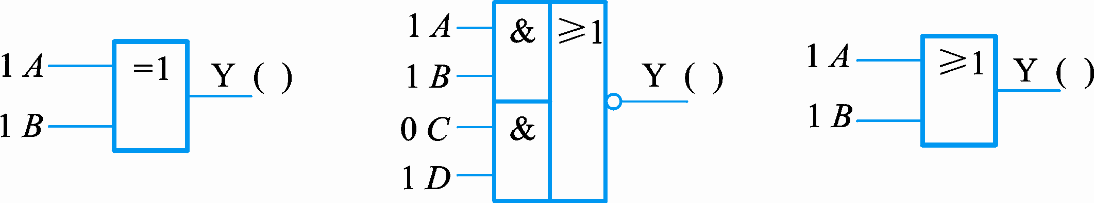
情境导入
任务一
任务二
任务三
展示评价
归纳总结
拓展应用
写出图中各逻辑电路和输出状态。

Slide 51
情境导入
任务一
任务二
任务三
展示评价
归纳总结
拓展应用
火眼金睛
电子实训台上找芯片？

Slide 52
情境导入
任务一
任务二
任务三
展示评价
归纳总结
拓展应用
三、成果展示
每队展示2分钟，可以多人展示。
时间10分钟

Slide 53
情境导入
任务一
任务二
任务三
展示评价
归纳总结
拓展应用
【课堂小结】
1．与、或、非门电路的逻辑符号、逻辑表达式和逻辑功能。基本逻辑门电路可以
组成较复杂的复合逻辑门与非门、或非门等。
 | 逻辑符号 | 逻辑表达式 | 逻辑功能
与门电路 |  | Y=AB | 有0出0，全1出1
或门电路 |  | Y=A+B | 有1出1，全0出0
非门电路 |  |  | 入0出1，入1出0
Y=
2. 集成数字电路比分立元件数字电路有更多的优越性。数字集成电路分为TTL电路
与CMOS电路两大类。 使用集成数字电路产品时，要会查产品手册，掌握每个产品
的逻辑功能、主要参数、引脚功能及引脚编号判别方法。

Slide 54
情境导入
任务一
任务二
任务三
展示评价
归纳总结
拓展应用
四、任务评价
任务二检测评价单
 | 评 价 内 容 |  |  |  | 优 | 良 | 中 | 差
知识 与 技能 | 1.掌握与门、或门、非门等基本逻辑门符号、逻辑功能与表达式。
 | 2.了解与非门、或非门、与或非门等复合逻辑门的逻辑功能及表示符号；
 | 3.会使用仿真根据分析电路；
 | 4.会根据电路图分析电子元件在电路中的作用 。
安全 用电 | 1.遵守安全操作规程和实训室实习规程；
 | 2.工作服、劳保用品穿戴整齐；
 | 3.工具、仪表摆放整齐，保证用后完好性。
6S整理 | 清理、整顿、清扫、清洁、素养、安全。
学习 表现 | 出勤 | 纪律 | 团队协作
综合评价 |  |  | 教师签字

Slide 55
情境导入
任务一
任务二
任务三
展示评价
归纳总结
拓展应用
任务三
门电路的安装
03

Slide 56
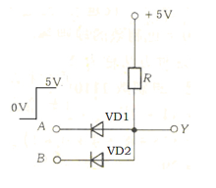
情境导入
任务一
任务二
任务三
展示评价
归纳总结
拓展应用
1.与门

Slide 57
情境导入
任务一
任务二
任务三
展示评价
归纳总结
拓展应用
a)完成作答部分 (1)测量输入电压A、B和输出电压Y的值，并记录到下表中
时间10分钟

Slide 58

情境导入
任务一
任务二
任务三
展示评价
归纳总结
拓展应用
a)完成作答部分
（2）绘制输出电压的波形图：
时间10分钟

Slide 59
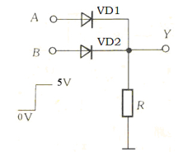
情境导入
任务一
任务二
任务三
展示评价
归纳总结
拓展应用
1.或门

Slide 60
情境导入
任务一
任务二
任务三
展示评价
归纳总结
拓展应用
a)完成作答部分 (1)测量输入电压A、B和输出电压Y的值，并记录到下表中
时间10分钟

Slide 61
情境导入
任务一
任务二
任务三
展示评价
归纳总结
拓展应用
a)完成作答部分
（2）绘制输出电压的波形图：
时间10分钟

Slide 62
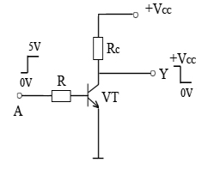
情境导入
任务一
任务二
任务三
展示评价
归纳总结
拓展应用
1.非门

Slide 63
情境导入
任务一
任务二
任务三
展示评价
归纳总结
拓展应用
a)完成作答部分 (1)测量输入电压A、B和输出电压Y的值，并记录到下表中
时间10分钟

Slide 64
情境导入
任务一
任务二
任务三
展示评价
归纳总结
拓展应用
a)完成作答部分
（2）绘制输出电压的波形图：
时间10分钟

Slide 65
本单元位置 | 单元教学目标 | 教学过程安排 | 课前准备 | 教学实施
情境导入
任务一
任务二
任务三
展示评价
归纳总结
拓展应用
三、成果展示
6个小队，每队展示2分钟，可以多人展示。
展示内容：输出电压和输出电压波形。
活动导入
查阅与整理
成果展示
任务评价
总结归纳
时间12分钟

Slide 66
情境导入
任务一
任务二
任务三
展示评价
归纳总结
拓展应用
四、任务评价
任务三检查评价单
 | 评 价 内 容 |  |  |  | 优 | 良 | 中 | 差
知识 与 技能 | 1.熟悉门电路的图形符号；
 | 2.会根据实际电路要求，完成电路图的设计；
 | 3.掌握万用表测量电压的方法；
 | 4.掌握电路仿真的方法。
安全 用电 | 1.遵守安全操作规程和实训室实习规程；
 | 2.工作服、劳保用品穿戴整齐；
 | 3.工具、仪表摆放整齐，保证用后完好性。
6S整理 | 清理、整顿、清扫、清洁、素养、安全。
学习 表现 | 出勤 | 纪律 | 团队协作
综合 评价 |  |  | 教师 签字
时间5分钟

Slide 67
情境导入
任务一
任务二
任务三
展示评价
归纳总结
拓展应用
04
展示评价
小组内自评
小组间互评
教师综合评价

Slide 68
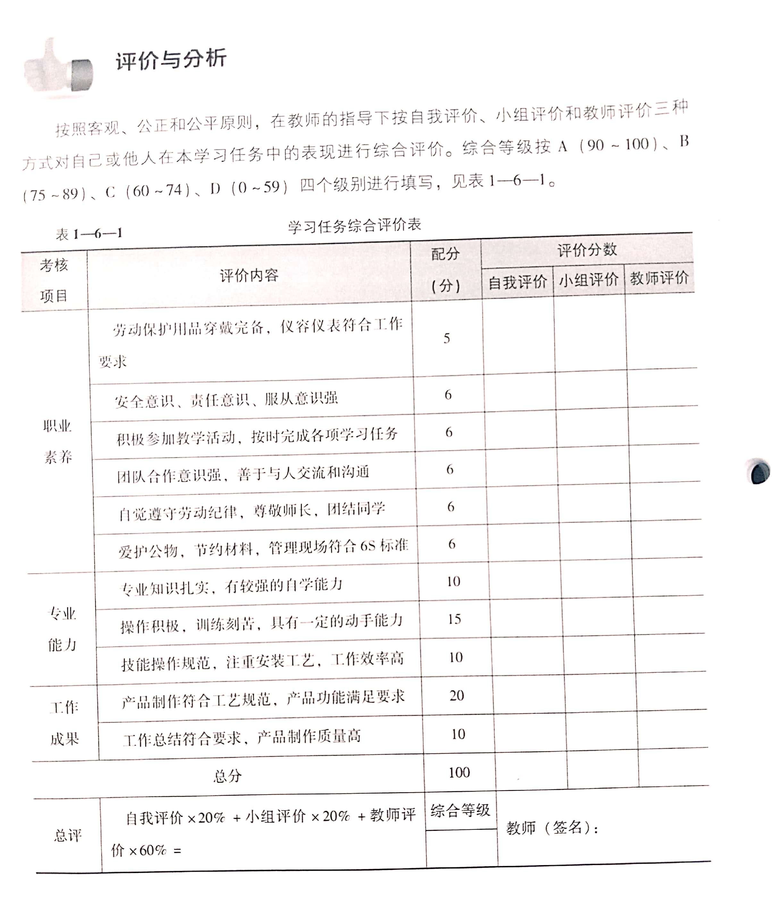
情境导入
任务一
任务二
任务三
展示评价
归纳总结
拓展应用
一、小组内自评
每组对自己组任务完成情况评价，并把打分情况交给老师。
每组代表要自述2分钟的评价内容，包含优点、缺点、缺失点等。

Slide 69
情境导入
任务一
任务二
任务三
展示评价
归纳总结
拓展应用
二、小组间互评
每组对其他组任务完成情况评价，并把打分情况交给老师。
每组代表要自述2分钟的其他组的评价内容，包含优点、缺点等。

Slide 70
情境导入
任务一
任务二
任务三
展示评价
归纳总结
拓展应用
三、教师评价
职业素养
专业能力
工作成果
三个方面进行评价

Slide 71
情境导入
任务一
任务二
任务三
展示评价
归纳总结
拓展应用
05
归纳总结

Slide 72
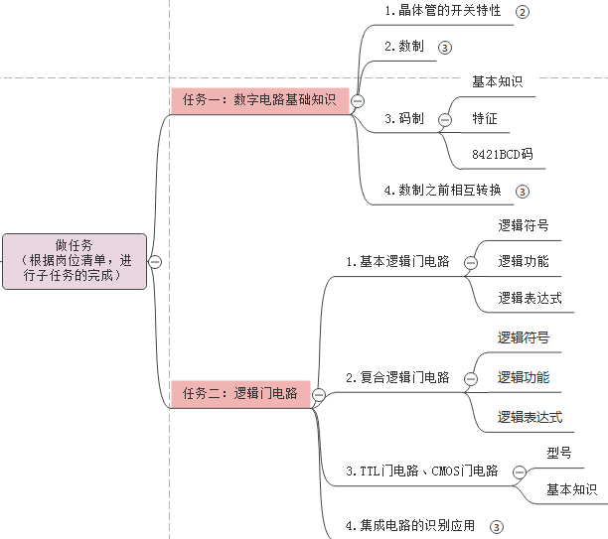
归纳总结
情境导入
任务一
任务二
任务三
展示评价
归纳总结
拓展应用

Slide 73
情境导入
任务一
任务二
任务三
展示评价
归纳总结
拓展应用
搜集资料集成芯片74ls00电路
1.74系列芯片的应用；
2.74系列芯片的特点；
3.典型的应用电路

Slide 74
学而时习之，不亦说乎
谢谢
聆听
李海燕

